Slide 1
Kumpulan 4
ALAT-ALAT KIMPALAN DAN KESELAMATAN

Slide 2
MAKLUMAT SYARIKAT
NAMA : AHMAD YANI BABA
NAMA SYARIKET : IDAMAN METALWORKS SDN.BHD
LOKASI : KAMPUNG SEMABOK
NO TELEFON : 0126375700
MULA OPERASI PADA 12 FEB 2001
MENGAMBIL TEMPAHAN PELBAGAI JENIS PRODUK YANG BERASAKAN KIMPALAN

Slide 3
PENGENALAN PROJEK
KUMPULAN KAMI MENGAMBIL ‘ALATAN-ALATAN KIMPALAN’ DIMANA KAMI DIKHENDAKI MENERANGKAN PELBAGAI JENIS ALATAN KIMPALAN YANG TEDAPAT DI SESUATU BENGKEL, TERMASUK ALATAN TANGAN YANG MEMBANTU DALAM KIMPALAN DAN JUGA ALATAN KESELAMATAN.

Slide 4
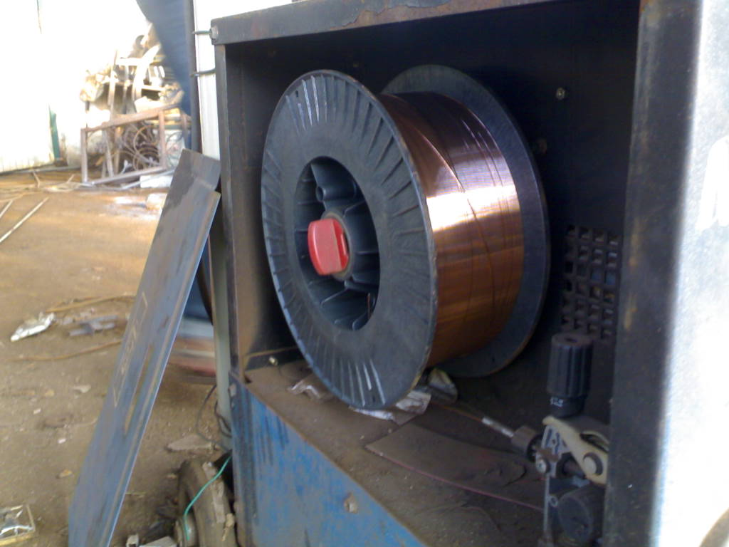
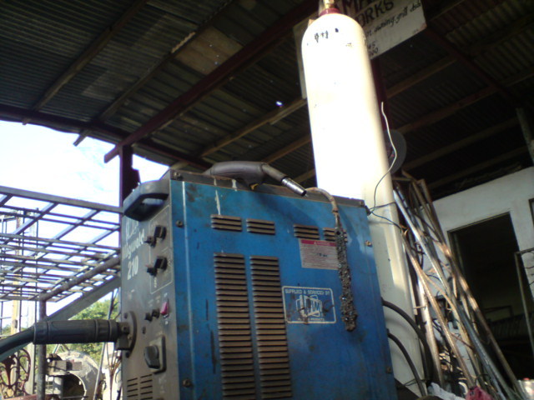
ALATAN KIMPALAN MIG
DAWAI MIG
MESIN MIG

Slide 5
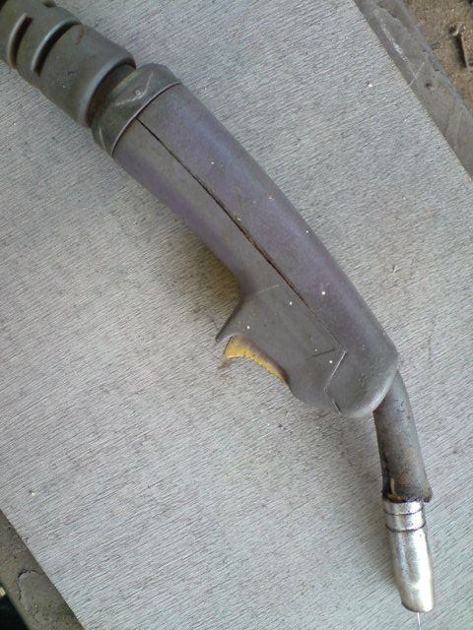
MUNCUNG MIG
MESIN MIG

Slide 6
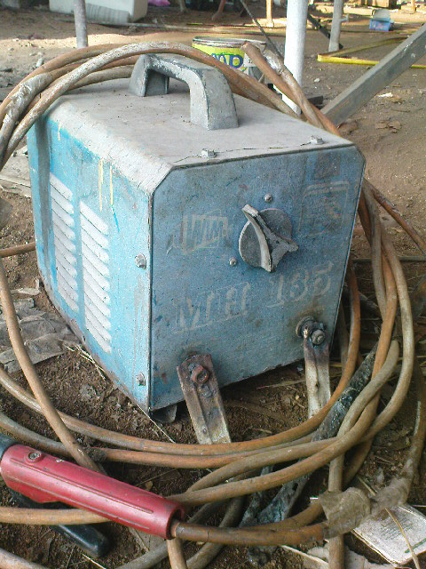
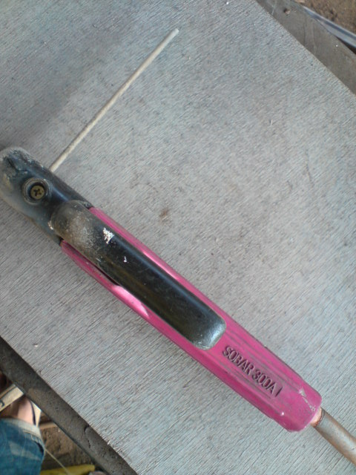
ALATAN KIMPALAN GAS
DAN ARKA
MESIN KIMPAL ARKA
PEMEGANG ELEKTROD

Slide 7
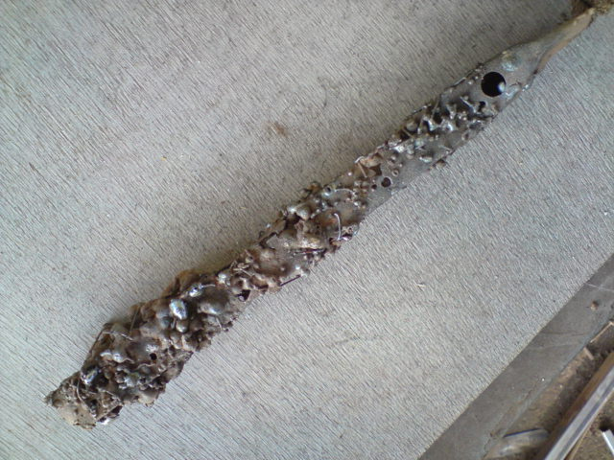
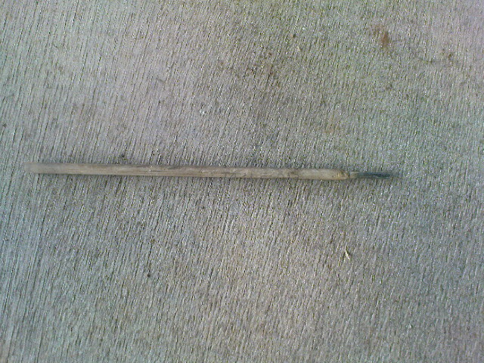
ELEKTROD
APIT BUMI

Slide 8
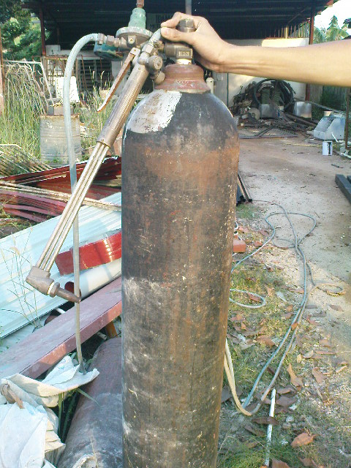
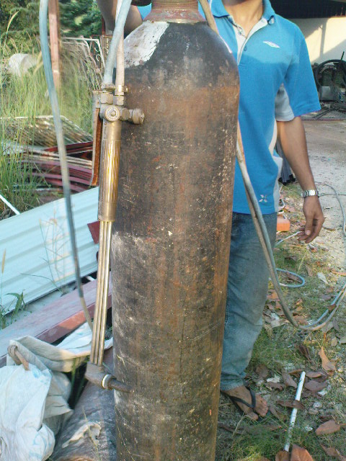
PERALATAN PEMOTONG
PLASMA
GAS OKSIGEN
GAS ASETELINA

Slide 9
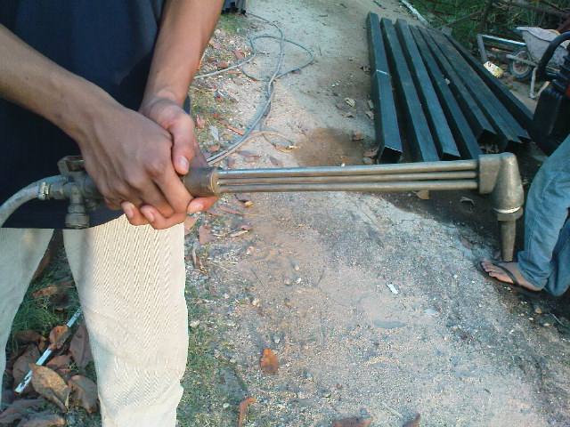
PEMOTONG PLASMA

Slide 10
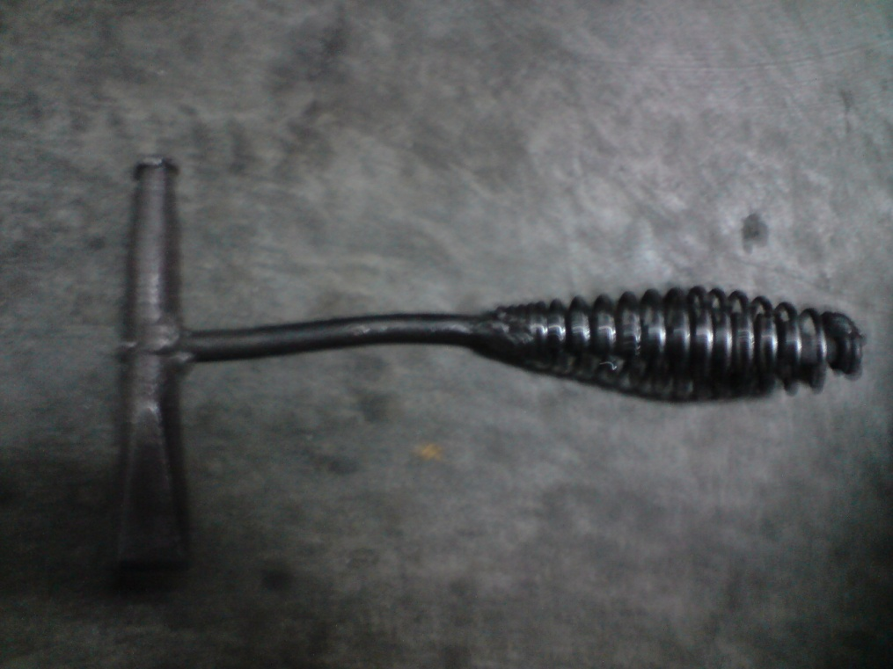
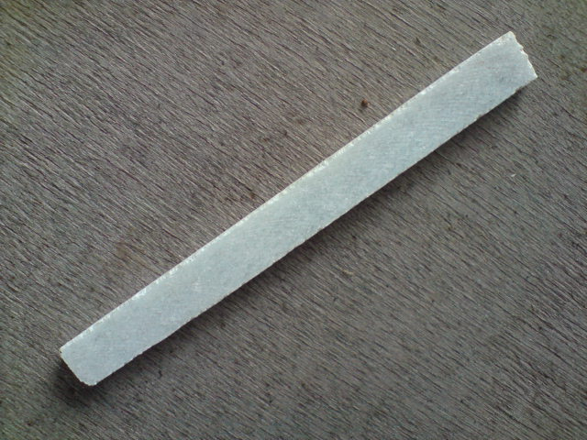
ALATAN TANGAN
KAPUR PENANDA
PENUKUL

Slide 11
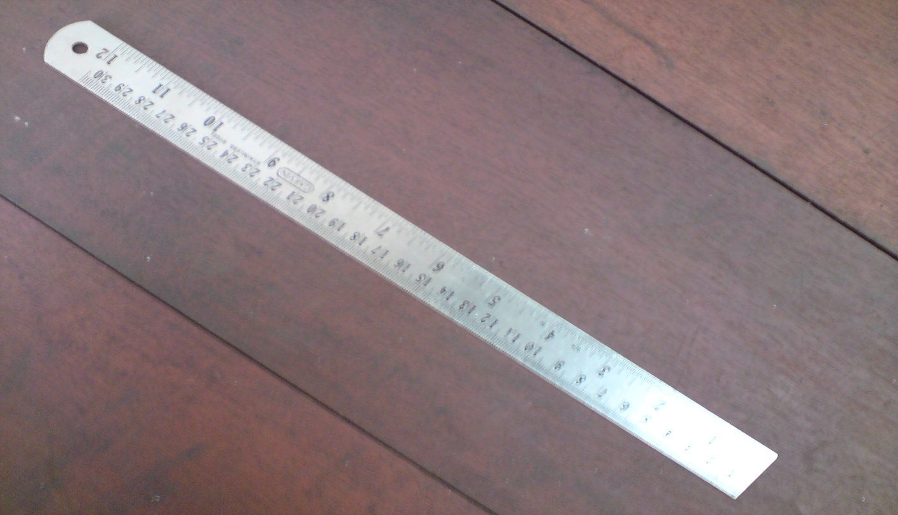
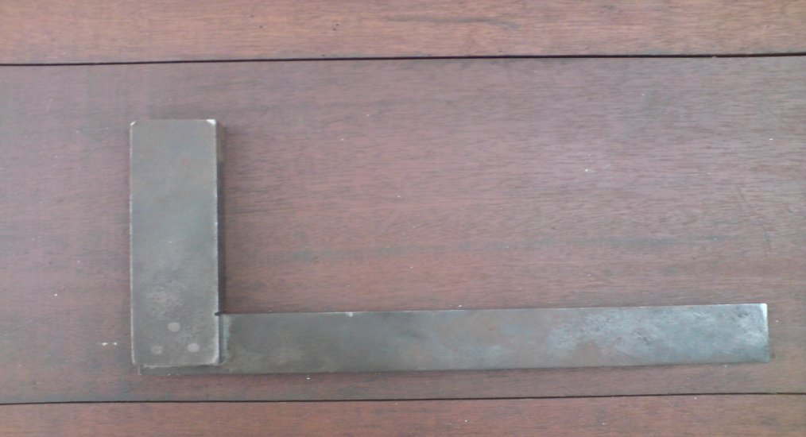
PEMBARIS BESI
SESIKU L

Slide 12
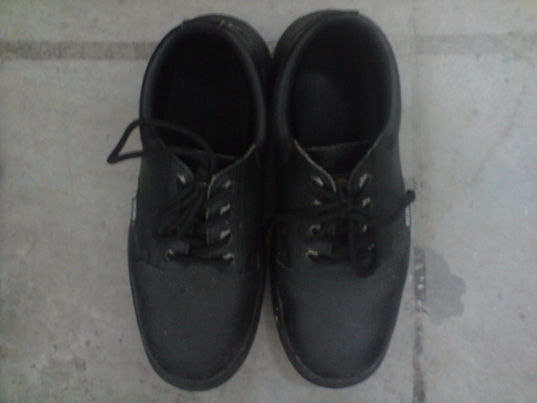
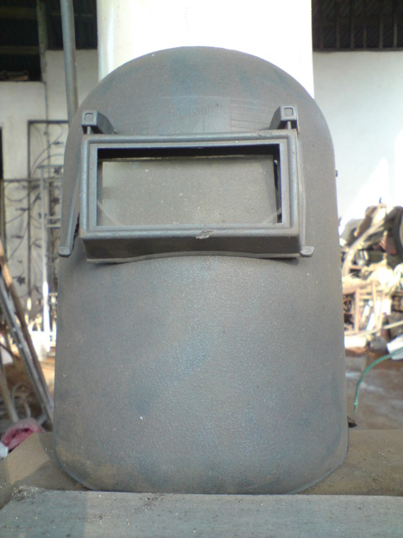
ALATAN KESELAMATAN
KASUT KESELAMATAN
PELINDUNG MUKA

Slide 13
KESIMPULAN
KAMI DAPAT MENGETAHUI FUNGSI-FUNGSI ALATAN MENGIMPAL DAN CARA BAGAIMANA UNTUK MENGUNAKANYA

Slide 14
RUJUKAN
IDAMAN METALWORKS KG SEMABOK 75050 MELAKA
BUKU TEKNOLOGIWORKSHOP 2
WWW.WIKIPEDIA .COM

Slide 15
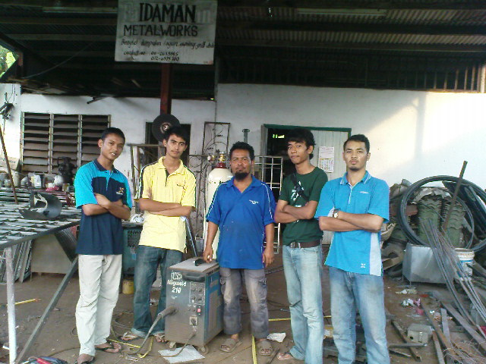
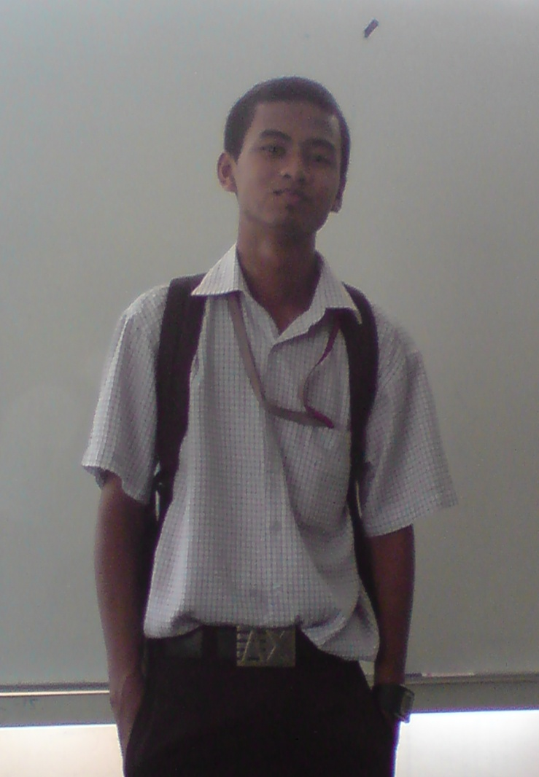
AHLI KUMPULAN 4

Slide 16
SEKIAN…

